Slide 1
Ubuntu & ROS

Slide 2
01
명령어 정리
IP 확인
ifconfig
문서편집 명령어
gedit, nano, atom, sublime text, vim, emacs등
ex) bashrc 파일을 편집할 때,
$ gedit ~/.bashrc 또는
$ nano ~/.bashrc 사용 등 …
★주의 : bashrc 파일을 수정하였을 때 수정 후 $ source ~/.bashrc를 입력해주거나, Terminal을 새로 열어야 수정한 내용이 반영됨.
ROS 환경설정 확인
$ export | grep ROS

Slide 3
ROS 개발 작업에 자주 사용되는 명령어를 단축 명령어로 설정 (alias 단축 명령어로 작성함)
bashrc 파일에서 alias 단축 명령어 = ‘단축명령어로 사용 할 내용‘ 입력
ex) cd ~/catkin_ws를 단축 명령어 cw로 설정 할 경우
alias cw = ‘cd ~/catkin_ws’
수정 후 Terminal에서 $ cw 입력
Terminal에 입력된 명령어 모두 없애기(청소..?)
$ clear

Slide 4
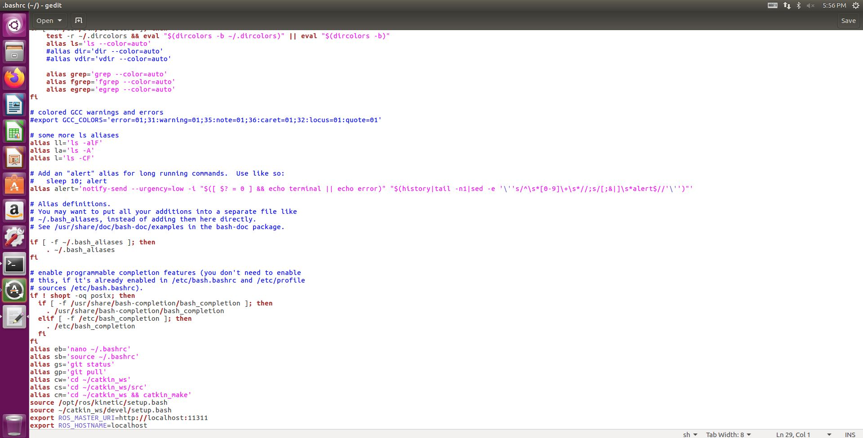
02
명령어 사용 예
문서편집 명령어(gedit 사용)
gedit을 사용해 bashrc 파일을 불러온 결과

Slide 5
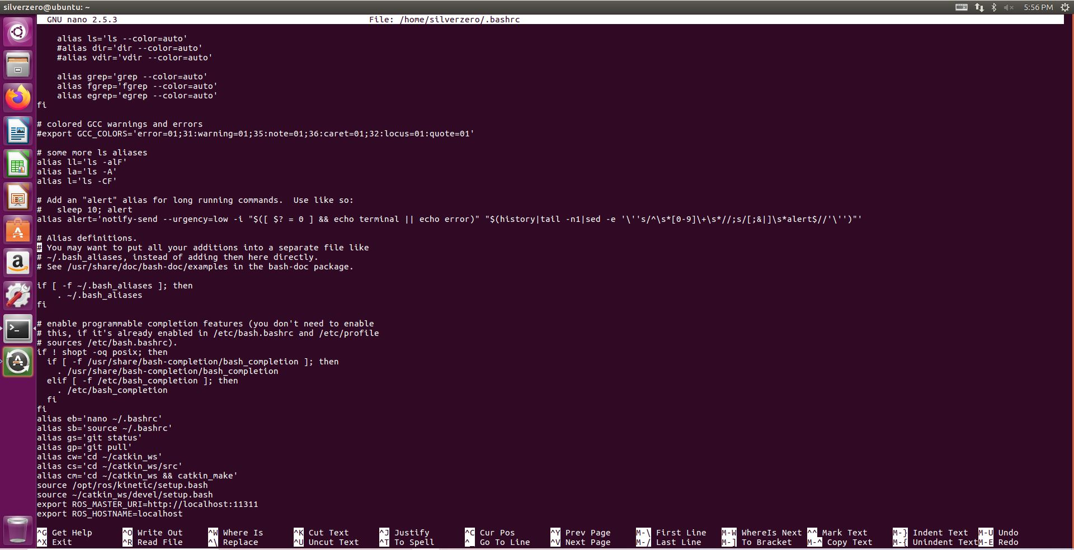
문서편집 명령어(nano 사용)
nano를 사용해 bashrc 파일을 불러온 결과

Slide 6
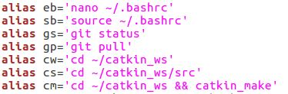
ROS 개발 작업에 자주 사용되는 명령어를 단축 명령어로 설정 (alias 단축 명령어로 작성함)

